Slide 1
















Todo sobre nuestra
AMISTAD
Carla Rodríguez y Juliana Tomassi

Slide 2


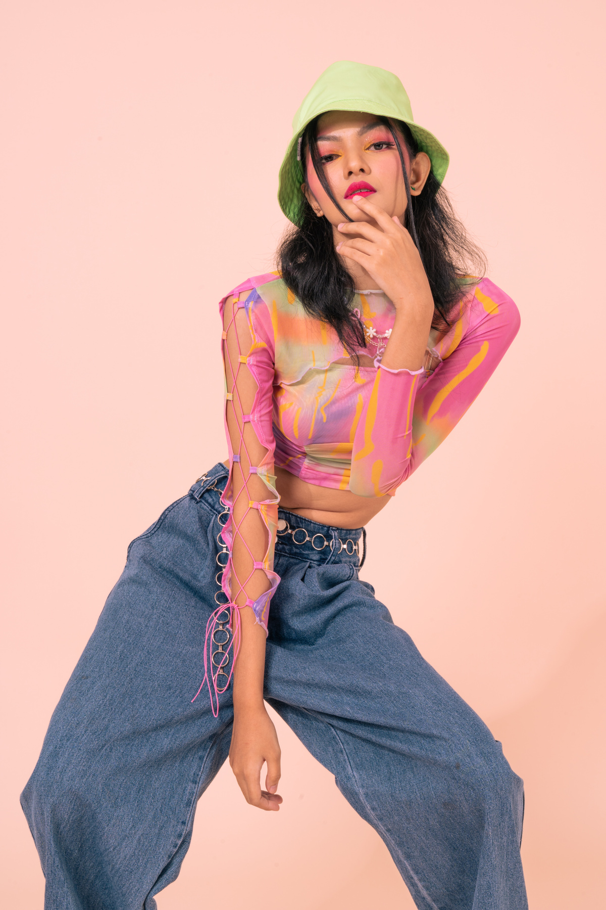


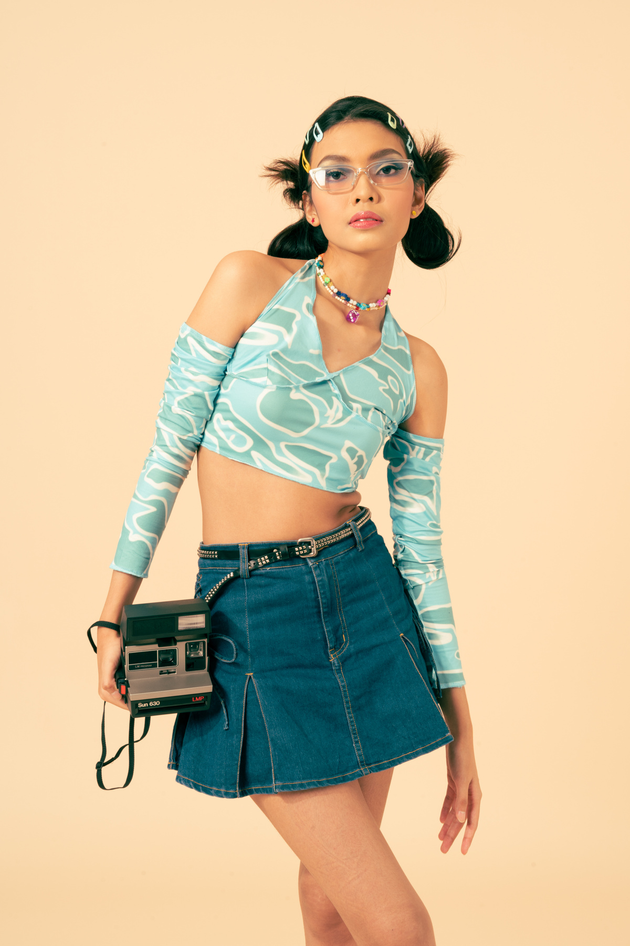




Nosotras
Carla Rodríguez
Juliana Tomassi
17 años
16 años

Slide 3







Agenda
1
Presentación
2
Cosas en común
3
Línea de tiempo
4
Momentos divertidos
5
Cartas

Slide 4






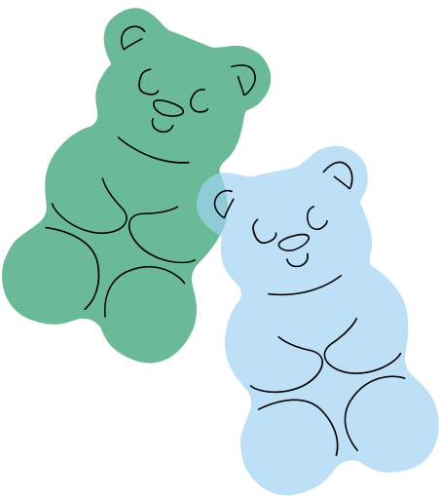
Hola, mi nombre es Juliana
  Edad: 16 años
  Ciudad: Medellín, Colombia
  Signo: Aries
  Canción favorita: Entre Amigos
  Color favorito: Verde y azul
  Animal favorito: Gato
  Mejor amiga/o: Carla Rodríguez
  Amor platónico: Soo Jin Ae
  Red social: @sitioincreible

Slide 5

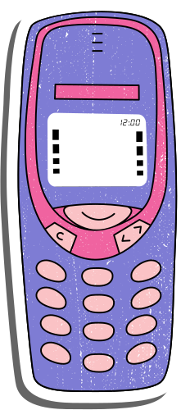






Hola, mi nombre es Carla
  Edad: 17 años
  Ciudad: Medellín, Colombia
  Signo: Tauro
  Canción favorita: Entre Amigos
  Color favorito: Rosa y morado
  Animal favorito: Conejo
  Mejor amiga/o: Juliana Tomassi
  Amor platónico: Hae-won Jeon
  Red social: @sitioincreible

Slide 6
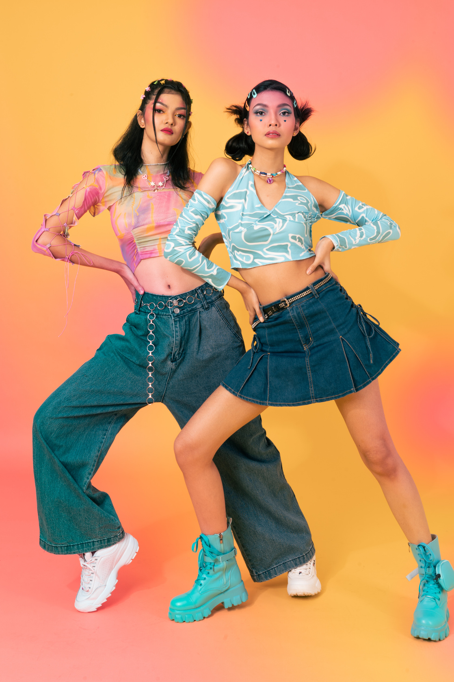

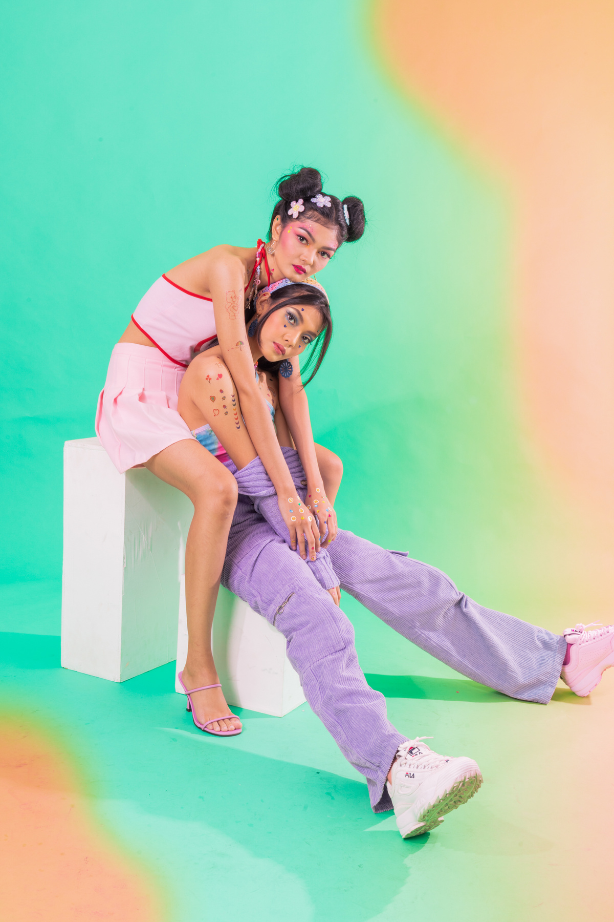
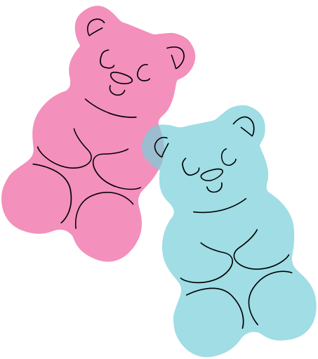

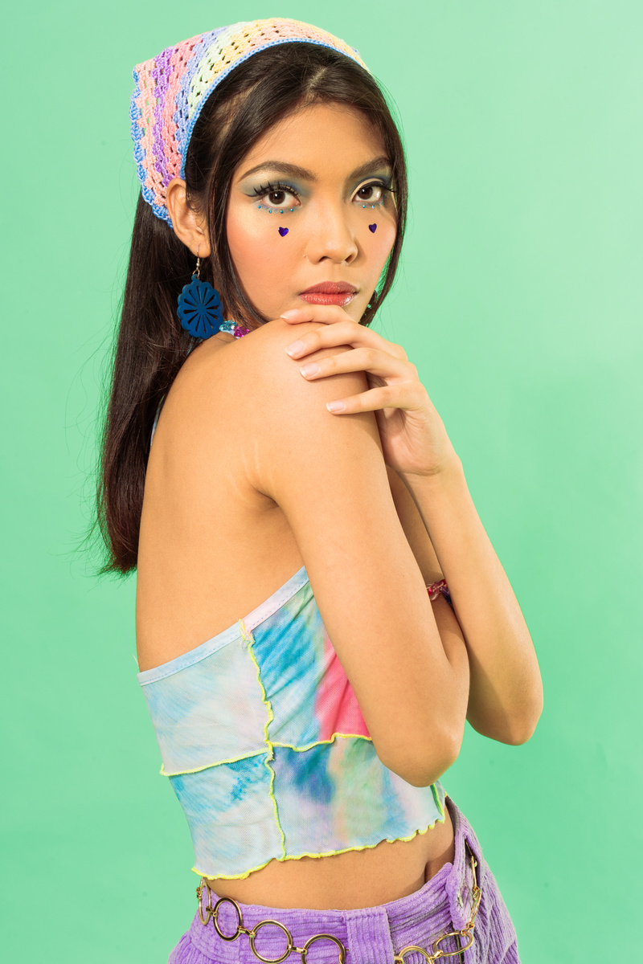


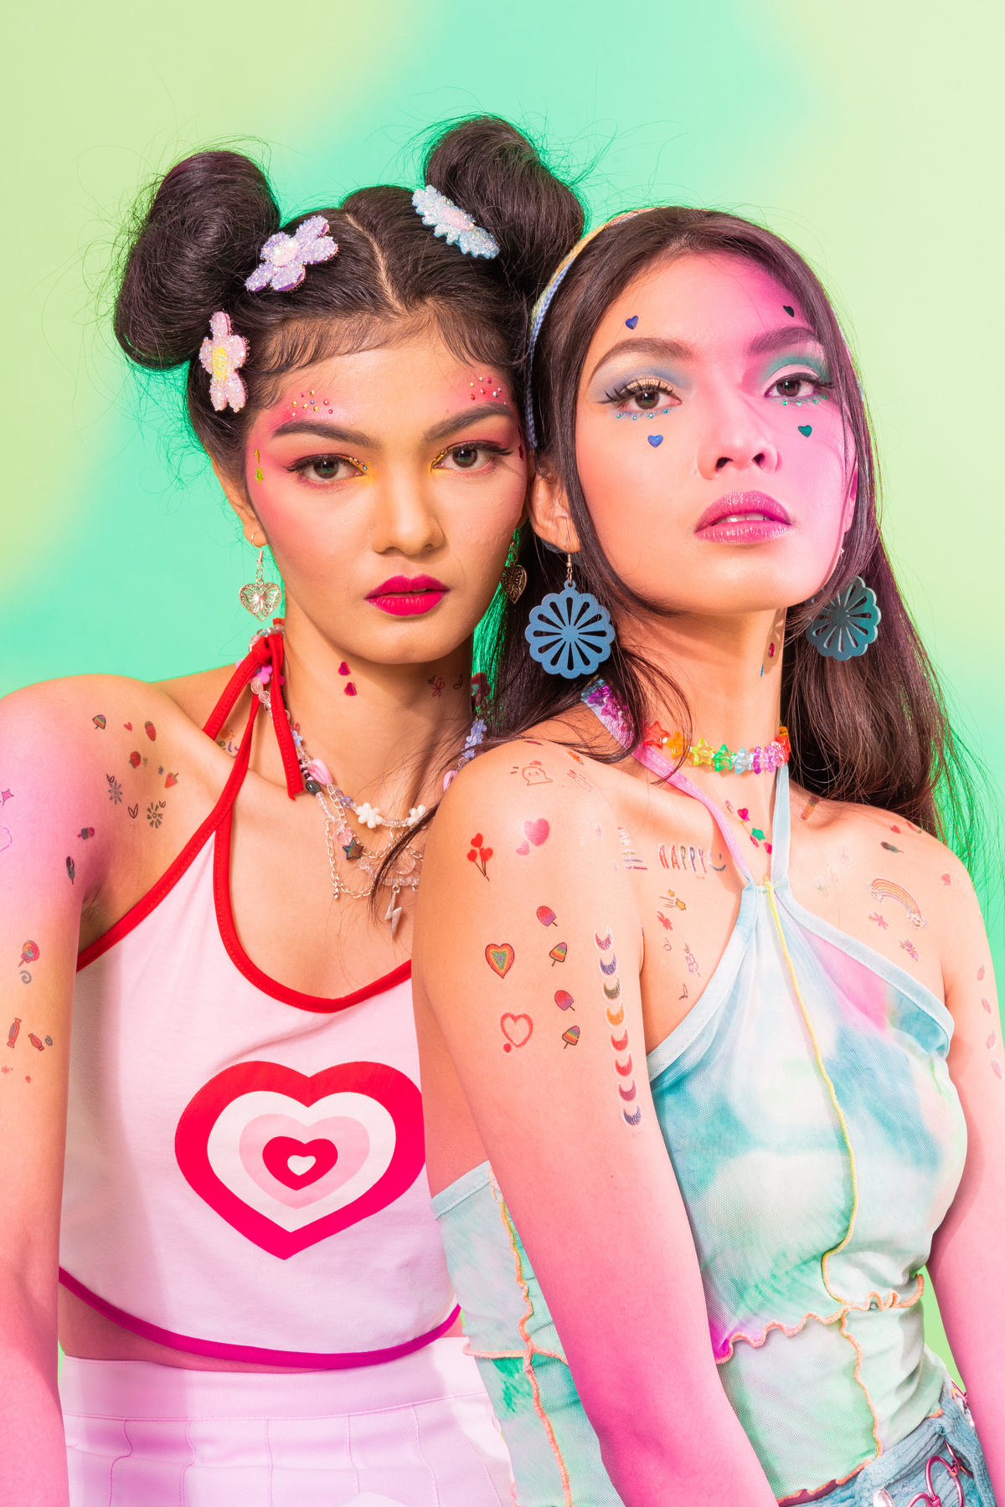
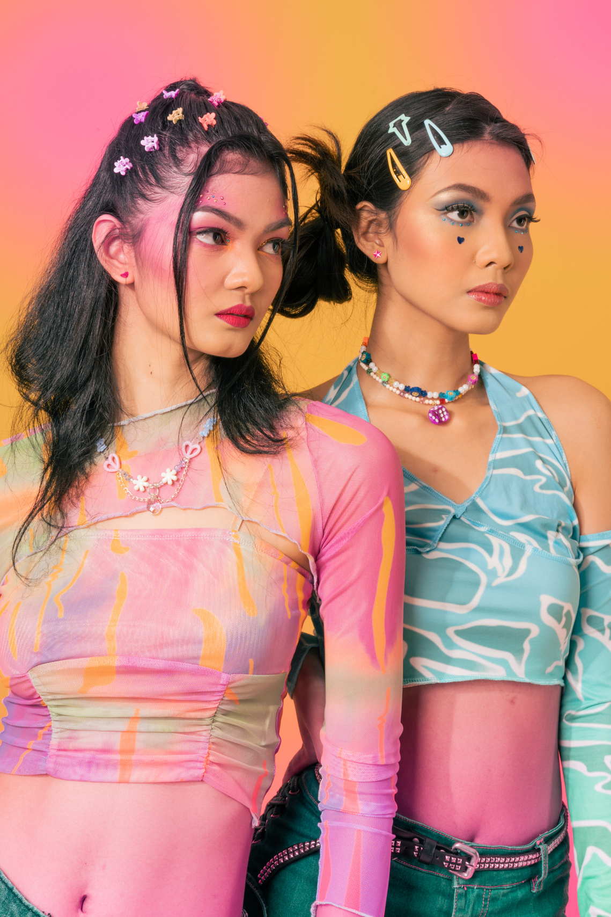


Y somos
MEJORES
AMIGAS
por siempre y para siempre

Slide 7





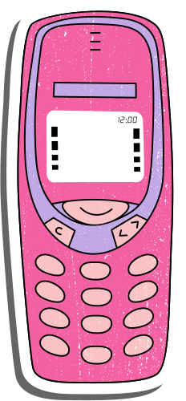





¿Que tenemos en común?
Amamos los animales
Nuestro estilo de vestir
Nuestro sentido del humor
Nos gusta la misma música

Slide 8











Nuestra línea de tiempo
2015
2019
Nos convertimos en mejores amigas
Nos conocimos
Ingresamos a la misma escuela
Nos volvimos amigas
2018
2020

Slide 9












Momentos divertidos
Siempre nos divertimos cuando estamos juntas
02/11/2020
30/12/2021
15/03/2023

Slide 10







Una carta para ti, mejor amiga
Estoy muy agradecida de tenerte como mi mejor amiga. No hay palabras que puedan expresar lo mucho que significas para mí. Siempre estaré aquí para ti cuando necesites algo.
Eres una de las personas más importantes de mi vida y te agradezco todo lo que has hecho por mí. Siempre me has apoyado y me has animado a seguir adelante.
Para Juliana
Para Carla

Slide 11



Muchas
GRACIAS
Síguenos en nuestras redes @sitioincreible

Slide 12
























Recursos gratuitos

